Slide 1
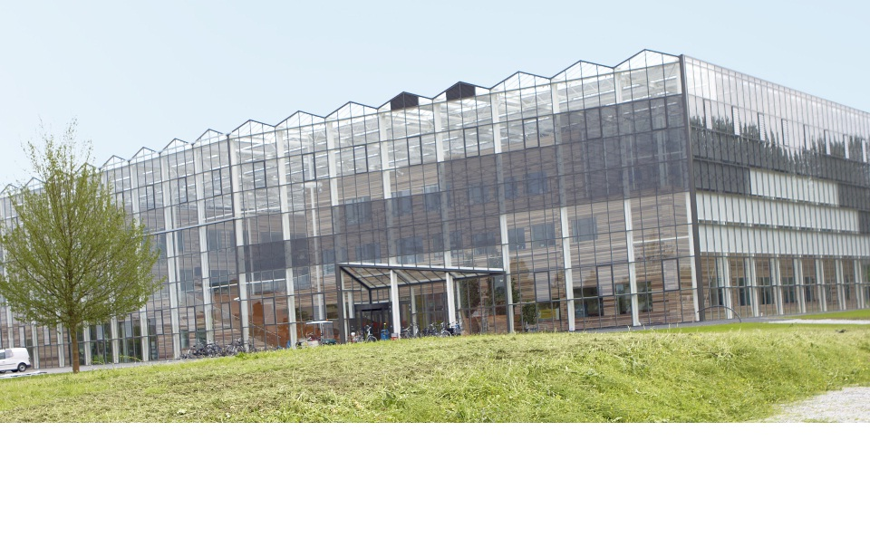
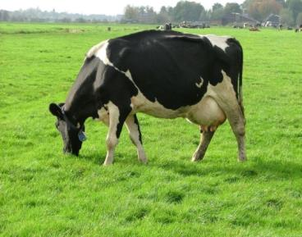
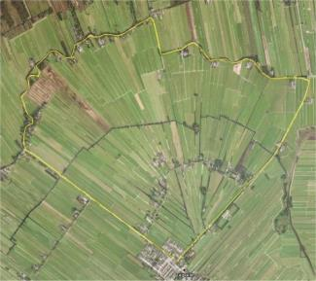
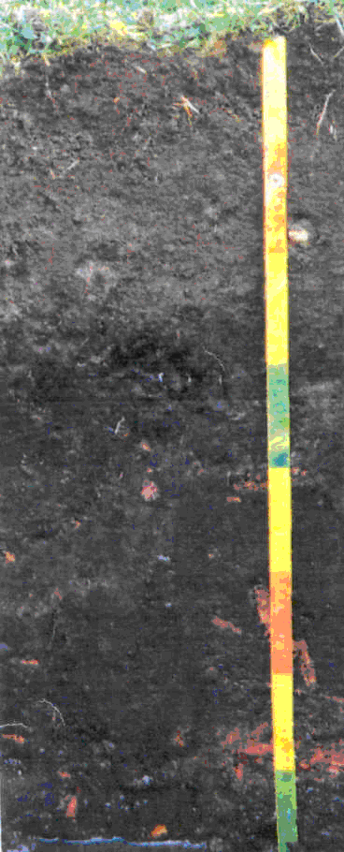
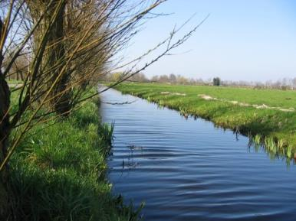
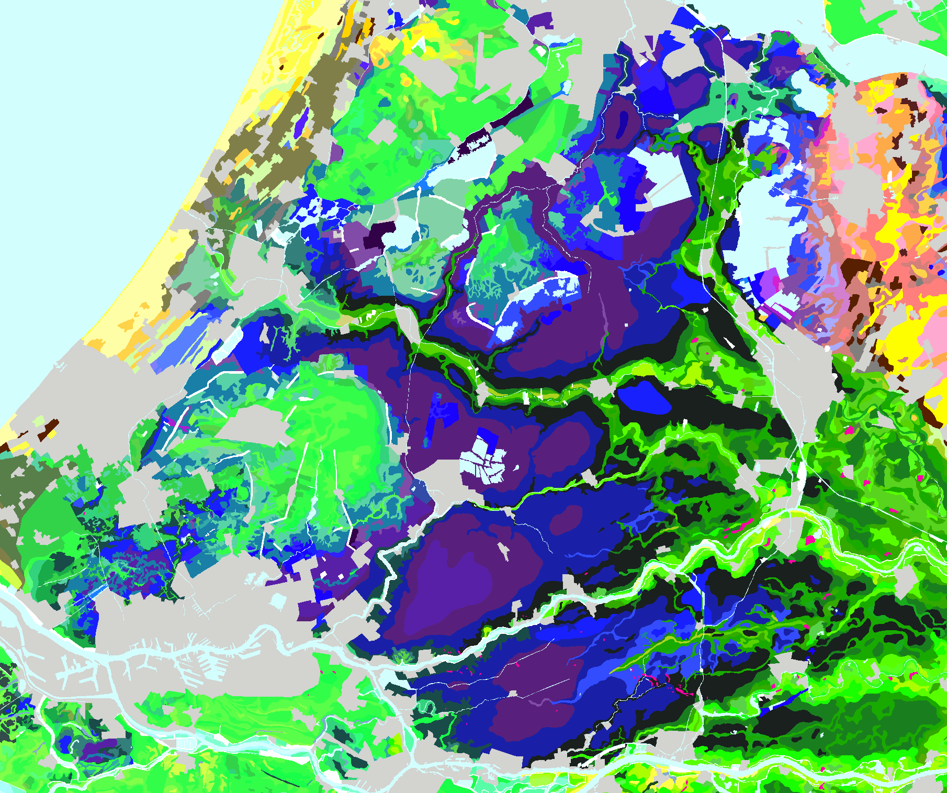
Bodemgeschiktheid

Slide 2
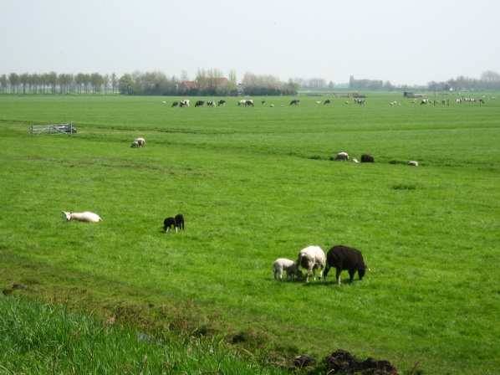
Bodemgeschiktheid

Slide 3
Beoordeling
De mate waarin de bodem voldoet aan de eisen die men er voor een bepaald bodemgebruik aan stelt.
Bodemgeschiktheidsbeoordeling voor bepaald grondgebruiktype
weidebouw, bouwland, recreatie, bosbouw,

Slide 4
Voor het paard zijn de volgende dingen van belang
Stabiliteit
Veerkracht
Grip
Egaliteit
Waterhuishouding

Slide 5
Zand voor in de paardenbak
Het zand wat als toplaag gebruikt wordt:
moet goed draagkrachtig zijn (niet te grof en mul)
heeft een M50 cijfer tussen 180µm & 230µm
mag geen ronde korrel hebben en daarom liever geen zeezand zijn
mag geen verontreinigingen en grove bestanddelen bevatten
moet vrij zijn van leem of klei
Het zand wat het meeste gebruikt wordt voor toepassing in een toplaag van een paardenbak is M3c-zand
Kosten ong. €400,= per 10 m²
Het zand (drainagezand) wat voor de onderlaag gebruikt wordt:
is een grove, natuurlijke soort die goede waterdoorlatende eigenschappen heeft.
heeft een M50 van >250µm
kan zowel gesorteerd als ongesorteerd zand zijn
Kosten ong. €300,= per 10 m²

Slide 6
Kosten aanleg paden
Bij bestaand pad & geschikte bodem
Snoeien, natte plekken ophogen, vervangen/aanbrengen ruiters- en menners infra.
Kosten ong. €0,50 p.m.
Bij nieuw pad & geschikte bodem
Paden frezen (ong 2m breed), verwijderen obstakels en aanleggen infra.
Kosten frezen: ong. €200,= p.km.+ ong. €1,= p.m.
Bij bestaand pad & minder geschikte bodem
Bodem afgraven, worteldoek aanbrengen, zand aanbrengen
Kosten ong. €30,= p.m.
Bij zeer natte gebieden
Aanbrengen EPS (soort piepschuim)
Kosten vanaf €10,= p.m²
Geschiktheid???
Bron: KNHS, 2008

Slide 7
Beoordelingsfactoren
Ontwateringstoestand
Vochtleverend vermogen
Stevigheid van de bovengrond
draagkracht
Verstuiven

Slide 8
Beoordelingsfactoren
Ontwateringstoestand:
Luchthuishouding/zuurstof/ porienstelsel
Bodemleven in bovenste 50 – 100 cm → PHDP
Bodemtemperatuur
- Bepaald door GHG
Af te leiden uit bodemvorming; gley/roestvlekken
5 gradaties in ontwateringstoestand te herleiden aan de GHG
Zie blz. 22

Slide 9
Ontwateringstoestand
Geeft aan of de bodem gedurende het jaar nat of droog is
Tabel 4.3 Gradaties in ontwateringstoestand in afhankelijkheid van de grondwater­trappen.
Grada­tie | Bena­mi­ng | Gemiddeld hoogste grondwaterstand (GHG in cm onder maaiveld)
1 2 3 4 5 | Zeer diep Diep Ma­tig diep Vrij ondiep Zeer ondiep | >80 40 – 80 25 – 40 15 – 25 < 15

Slide 10
Beoordelingsfactoren
Vochtleverend vermogen: hoeveelheid vocht in groeiseizoen van 150 dagen aan de plant geleverd kan worden.
Effectieve worteldiepte
Vaststellen GLG en GVG
Capillaire nalevering?
Altijd → grondwaterprofiel, gradatie 1
Alleen in het voorjaar → tijdelijk grondwaterprofiel, gradatie “+1”
Nooit → hangwaterprofiel
Vochtbergend vermogen in hangwaterzone:
Per 10 cm bodemlaag bepalen hoeveel mm vocht
5 gradaties
Voorbeelden blz. 23-25

Slide 11
Beoordeling

Slide 12
Beoordelingsfactoren
Stevigheid van de bovengrond-draagkracht
Betreden met vee/voertuigen
Nat of droog → ontwatering
Klei (textuur)
Organisch stof
3 gradaties( groot, matig, gering)

Slide 13
Stevigheid van de bovengrond
Geeft een aanduiding over het weerstandsvermogen van een begroeide bovengrond tegen betreden door mens en vee en berijden met landbouwmachines
Ook bekend als draagkracht
Tabel 4.7 Gradaties in stevigheid van de bovengrond.
Gradatie | Benaming | GHG in cm - maaiveld | Samenstelling bovengrond
 |  |  | Organische stofgehalte | Textuur
1 | Groot | > 40 25 – 40 | < 15% < 5% | Alle klassen Leemarm/zwak lemig zand
2 | Matig | > 40 25 – 40 < 25 | > 15% < 5% 5-15% < 5% | n.v.t. Alle, m.u.v. leemarm/zwak lemig zand en zware klei Alle, m.u.v. zware klei Leemarm/zwak lemig zand
3 | Gering | 25 – 40 < 25 | > 15% <15% < 5% > 5% | n.v.t. Zware klei Alle, m.u.v. leemarm/zwak lemig zand Alle klassen

Slide 14
Beoordelingsfactoren
Verstuiven
Tijdelijk kaal oppervlak
Textuur
Kalk (en O.S.)
Afname organische stofgehalte en vochtberging
Onkruiden/ziekten
Overstuiving/blootstuiven
3 gradaties (groot, matig, gering)

Slide 15
Stuifgevoeligheid
Verstuiven vooral in voor- of najaar, bij droge zand- of veengronden, als deze vrijwel onbegroeid zijn
Grondsoort | Gradatie
Leemarm zand | 3
Zwak lemig zand | 2
Andere grondsoorten | 1

Slide 16
Geschiktheid voor ruiterroute
Ontwaterings-toestand | Stevigheid bovengrond
 | 1 |  |  | 2 |  |  | 3
 | Verstuiven
 | 1 | 2 | 3 | 1 | 2 | 3 | 1 | 2 | 3
1 | 1 | 1 | 2 | 1 | 2 | 2 | 3
2 | 1 | 2 | 2 | 1 | 2 | 3
3 | 2 | 2 | 3 | 2 | 3 | 3
4 en 5 | 3
Verklaring van de bodemgeschiktheidsklassen voor ruiter- en menroutes
1: Gronden met ruime mogelijkheden
2: Gronden met beperkte mogelijkheden
3: Gronden met weinig mogelijkheden

Slide 17
Bodemgeschiktheid voor weidebouw
Tabel 6: Sleutel voor de vaststelling van hoofd- en middenklassen van de bodemgeschiktheids­classificatie voor de akkerbouw.

Slide 18
Verklaring classificatie weidebouw
1: Gronden met ruime mogelijkheden voor de weidebouw.
1.1: Goed berijdbaar, hoge bruto-grasproduktie, weinig beweidingsverliezen (zeer goede gronden, zonder noemenswaardige tekortkomingen).
1.2: Enigszins beperkt berijdbaar, hoge bruto-grasproduktie, weinig bewei­dingsverliezen, behalve in natte jaren (vrij goede gronden, enigszins gevoelig voor schade tengevolge van berijden en beweiden).
1.3: Goed berijdbaar, hoge bruto-grasproduktie, behalve in droge jaren, weinig beweidingsverliezen (vrij goede gronden, enigszins gevoelig voor op­brengstdepressies in droge jaren).
1.4: Enigszins beperkt berijdbaar, hoge bruto-grasproduktie, behalve in droge jaren, weinig bewei­dingsverliezen, behalve in natte jaren (vrij goede gronden, zowel gevoelig enerzijds voor schade bij berijden en beweiden, in natte jaren als voor opbrengstdepressies in droge jaren).
2: Gronden met beperkte mogelijkheden voor de weidebouw.
2.1: Beperkt berijdbaar, hoge bruto-grasproduktie, matige beweidingsverliezen (te natte gronden, in droge jaren groeistagnatie).
2.2: Goed berijdbaar, matige bruto-grasproduktie in droge jaren, weinig beweidingsverliezen (te droge gronden, ook in normale jaren groeistagna­tie).
2.3: Beperkt berijdbaar, matige bruto-grasproduktie in droge jaren, matige beweidingsverliezen in natte jaren (te natte gronden met ook in normale jaren groeistagnatie ten gevolge van vochttekort).
3: Gronden met weinig mogelijkheden voor de weidebouw.
3.1: Zeer beperkt berijdbaar, matige of hoge bruto-grasproduktie, grote beweidingsverliezen (altijd te natte gronden).
3.2: Goed berijdbaar, lage of matige bruto-grasproduktie, weinig beweidings­verliezen (altijd te droge gronden).

Slide 19
Video’s
Bodem in balans
https://www.youtube.com/watch?v=Qugqxxtu-I0
ERF investeert in gezonde bodem
https://www.youtube.com/watch?v=cRG9ZIsSa08
Nieuw leven
https://www.youtube.com/watch?v=nRt94cgEYUY
BBLG
https://www.youtube.com/watch?v=Gcivx2HpRRA

